Slide 1
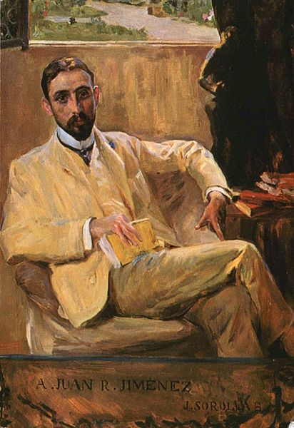
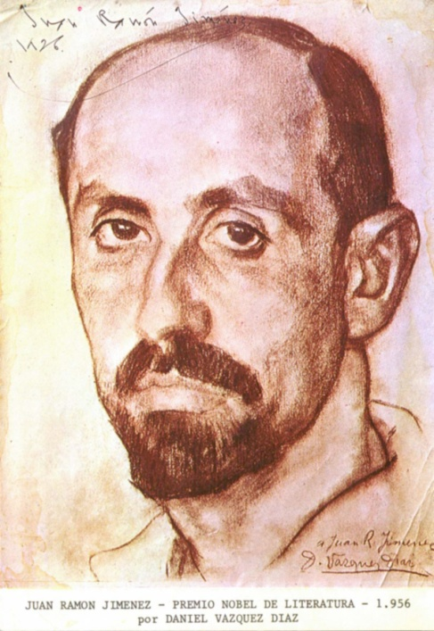
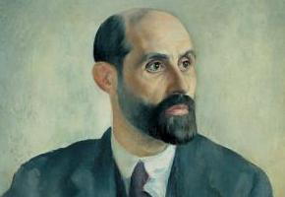
El viaje de Juan Ramón hacia la eternidad
COLABORAN

Slide 2
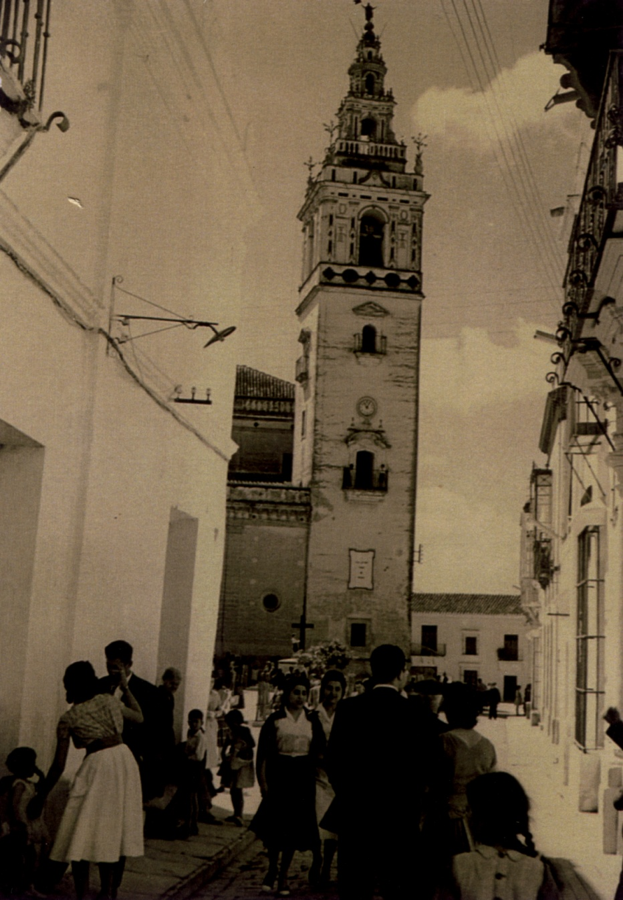
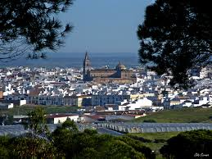
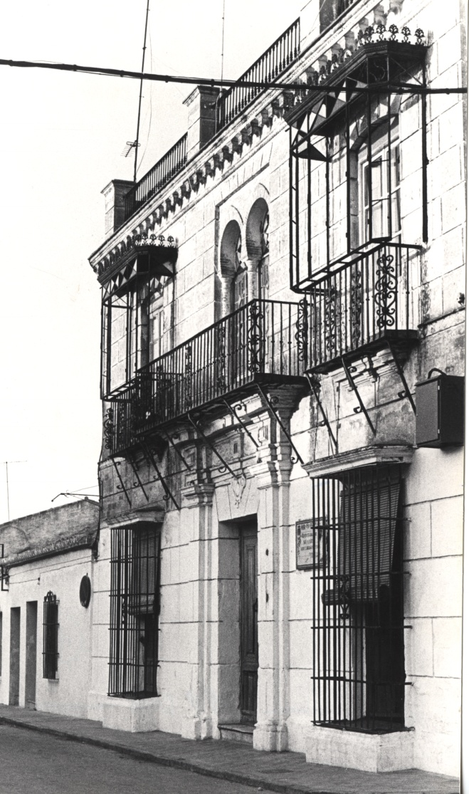
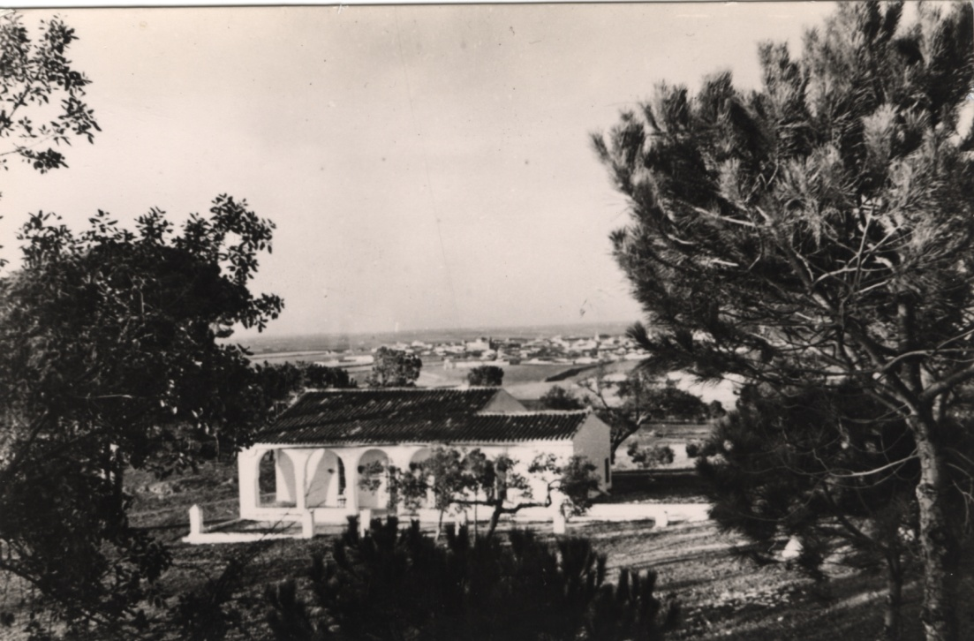
1

Slide 3
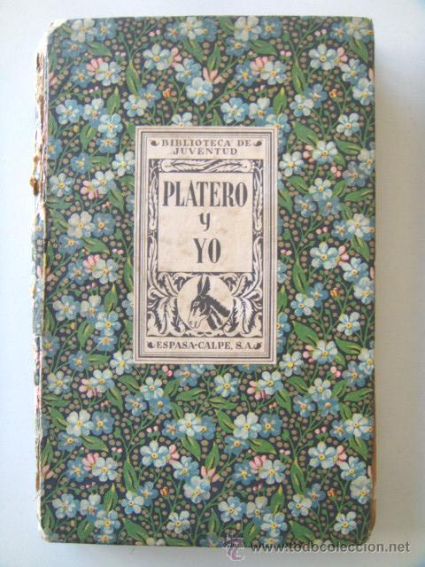
2

Slide 4
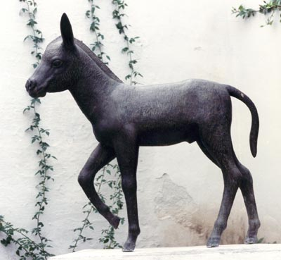
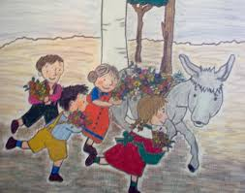
3

Slide 5
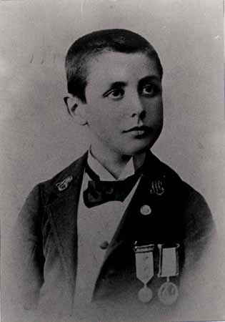
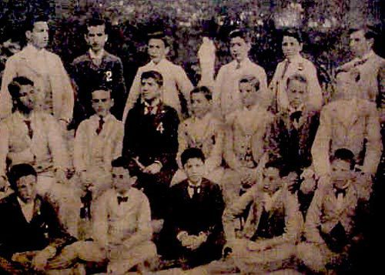
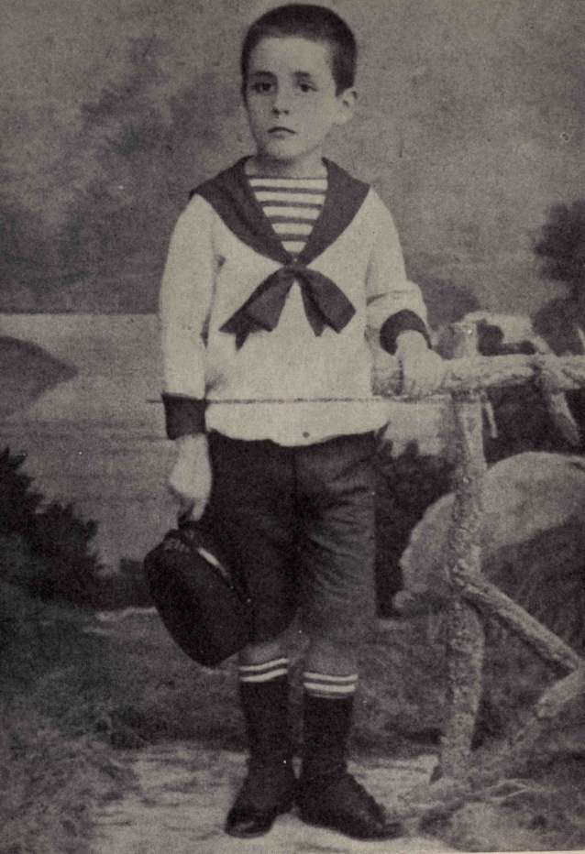
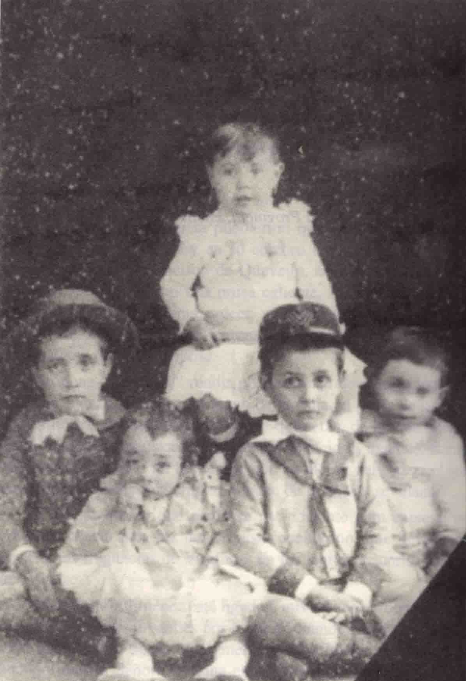
infancia
4

Slide 6
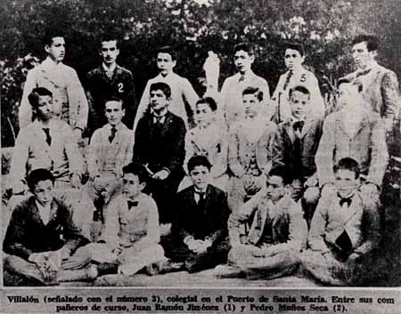
5

Slide 7
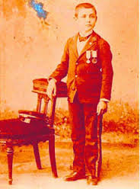
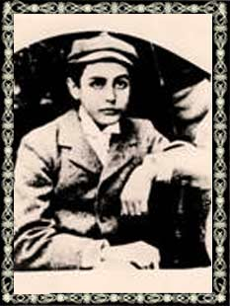
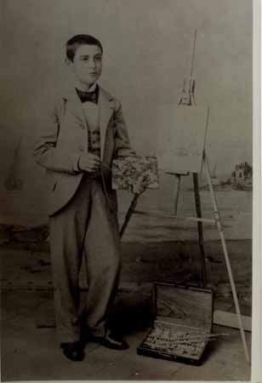
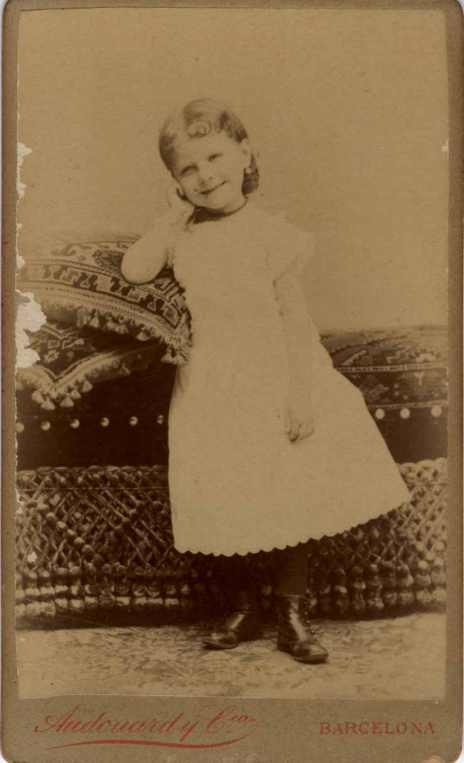
6

Slide 8
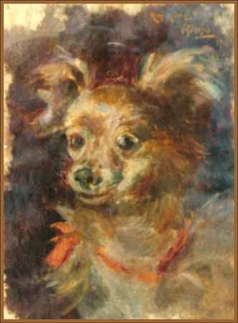
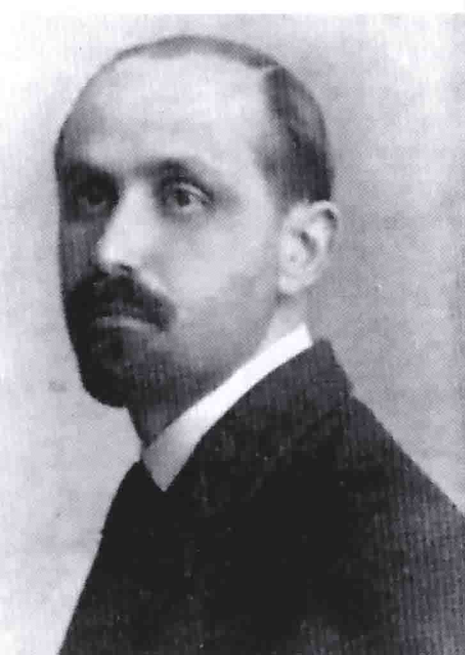
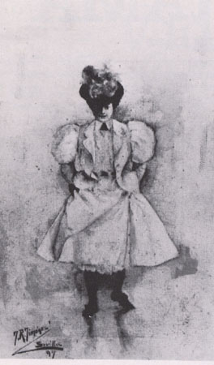
Dibujos de J.R.J.
7

Slide 9
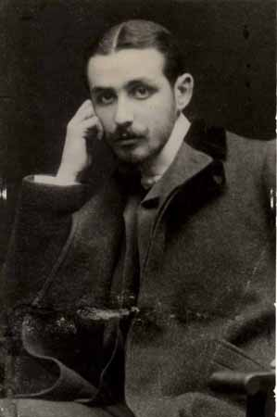
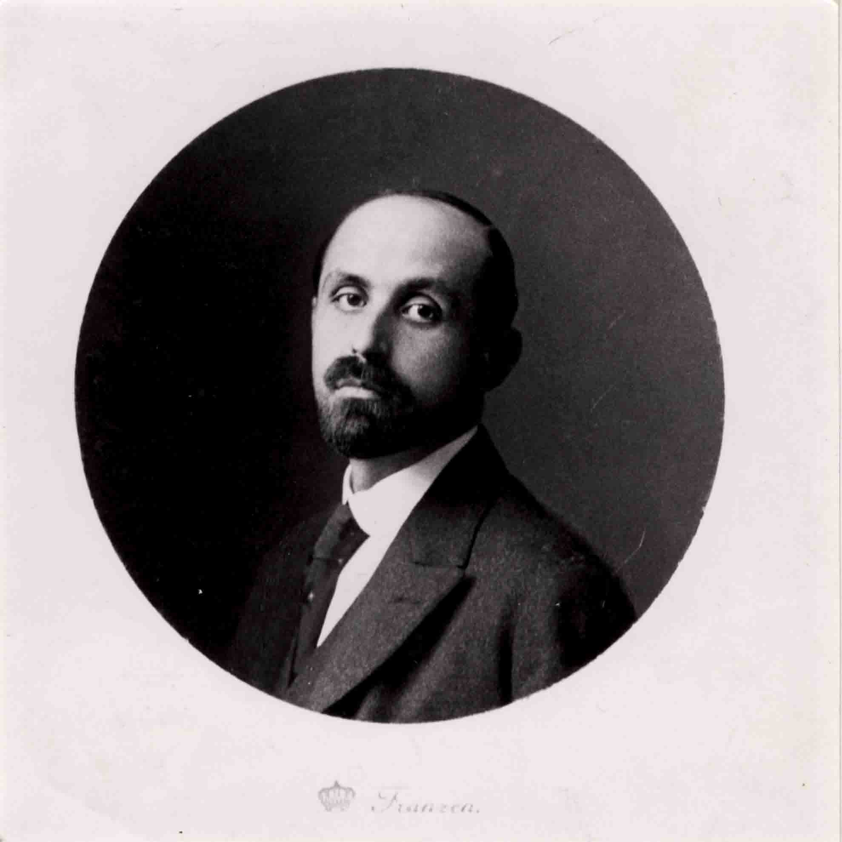
8

Slide 10
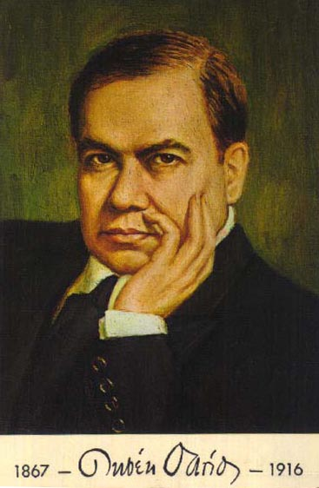
9

Slide 11
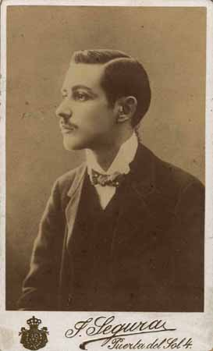
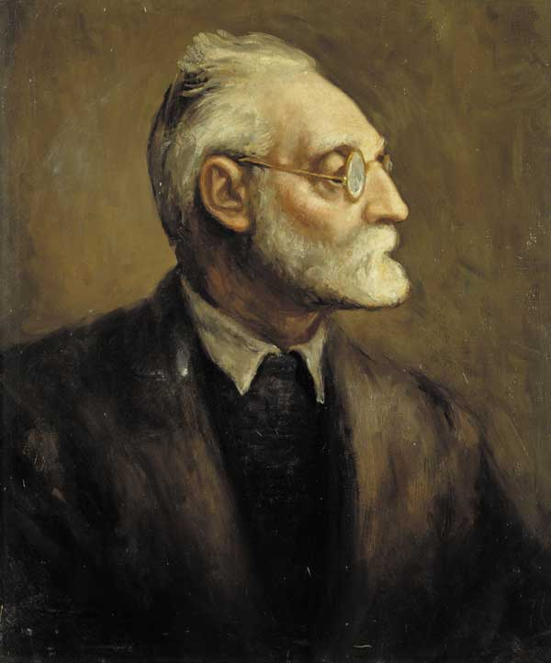
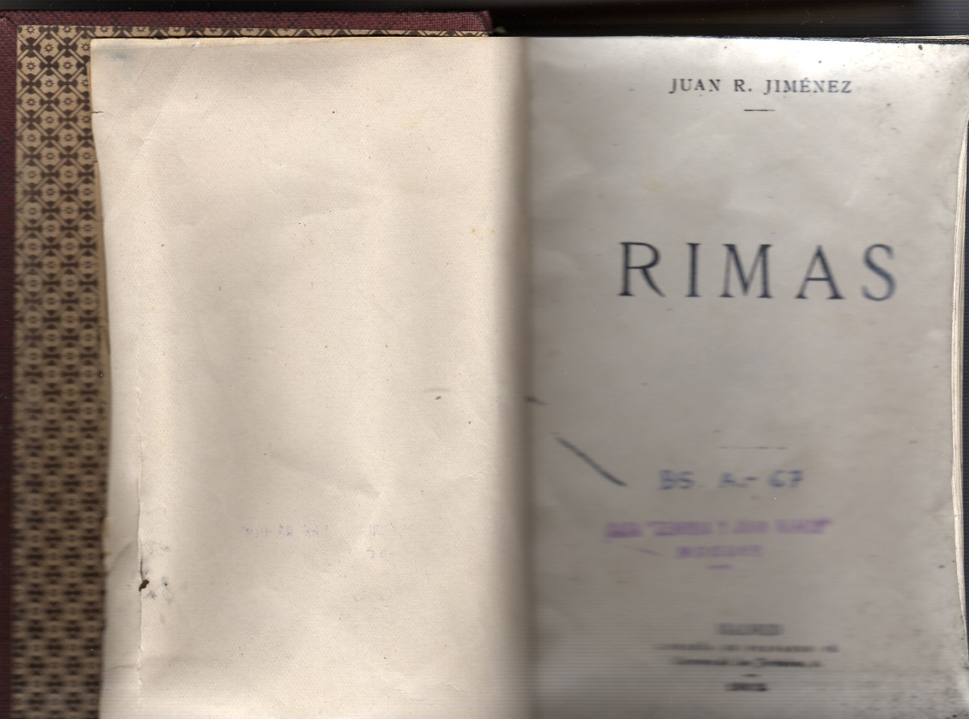
10

Slide 12
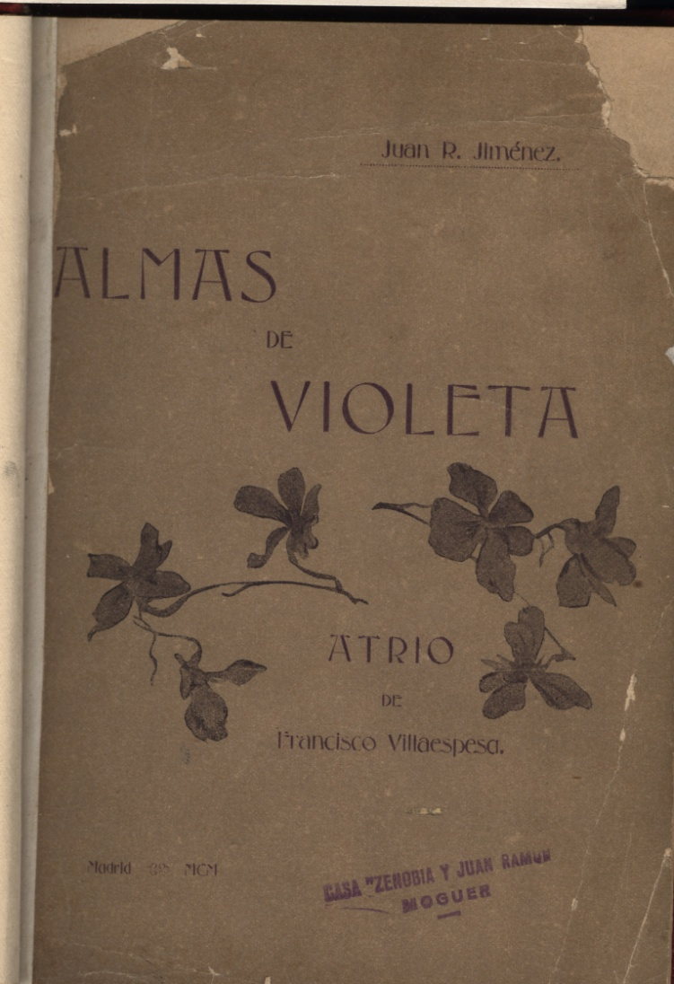
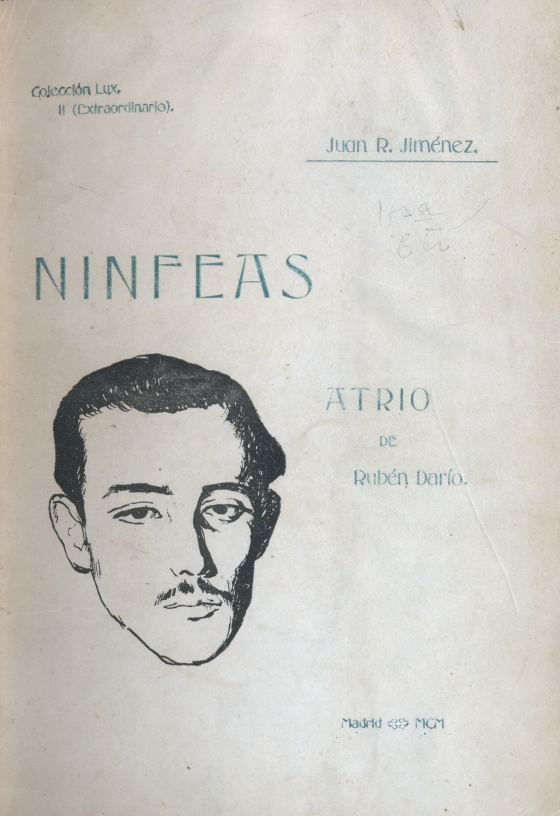
11

Slide 13
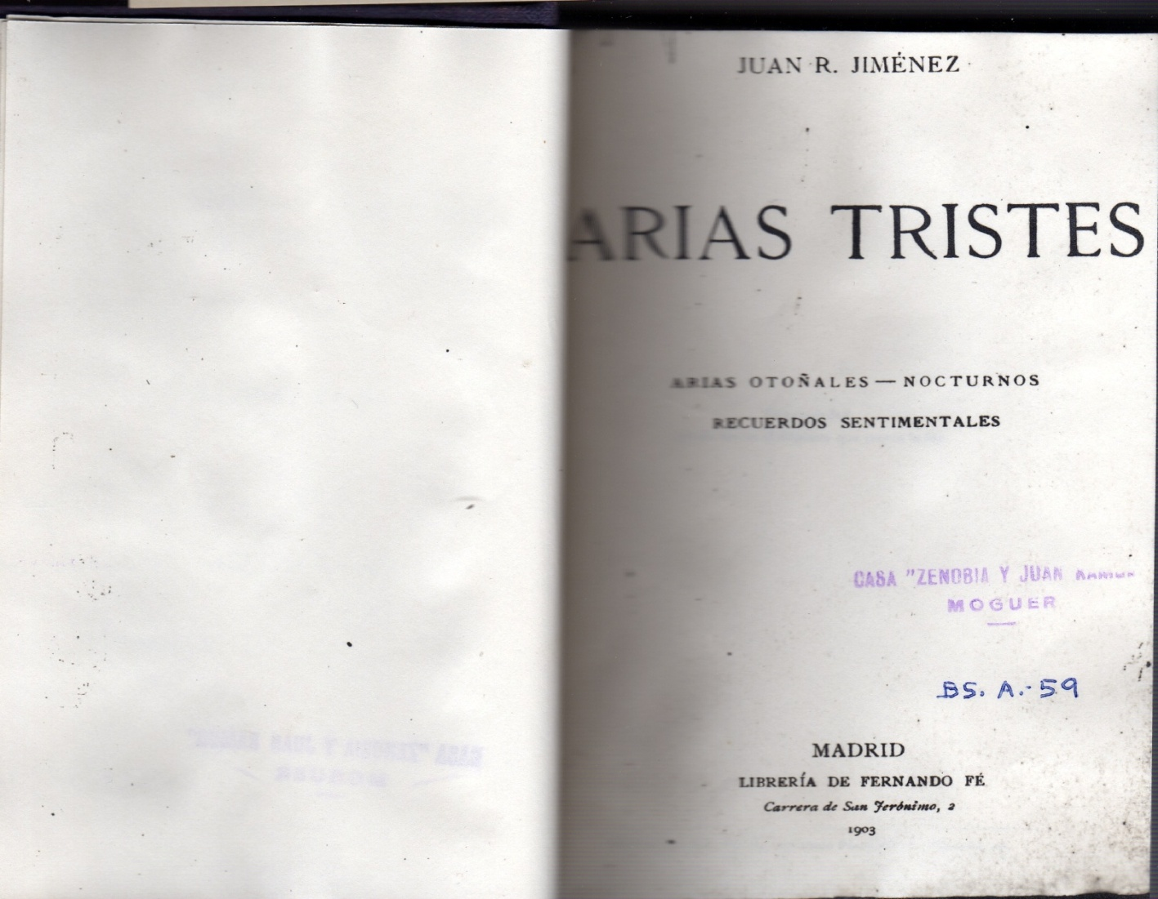
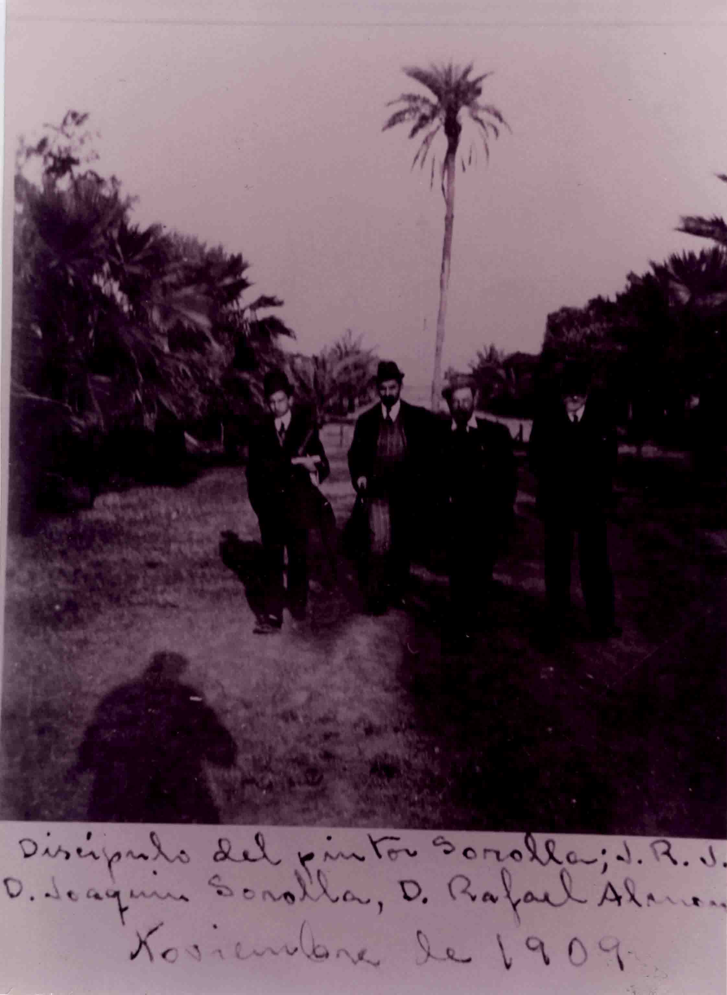
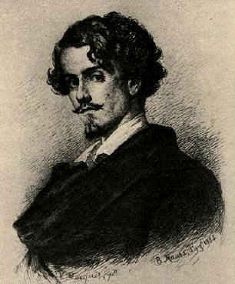
12

Slide 14
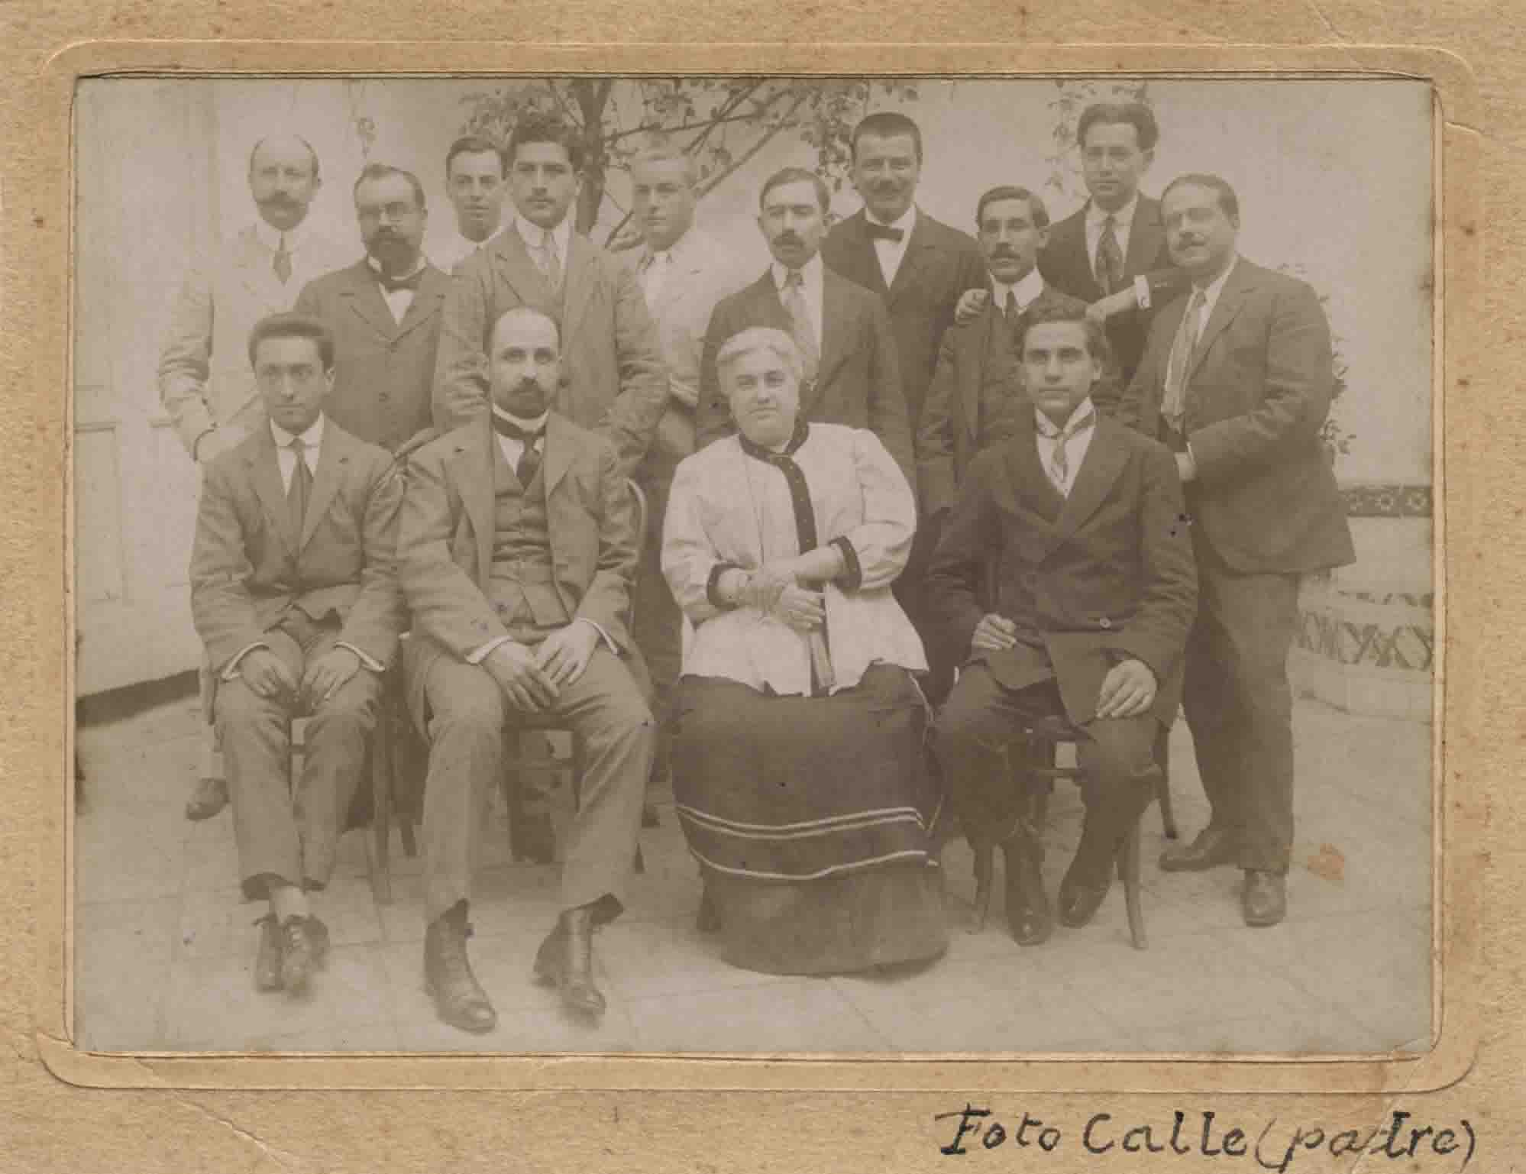
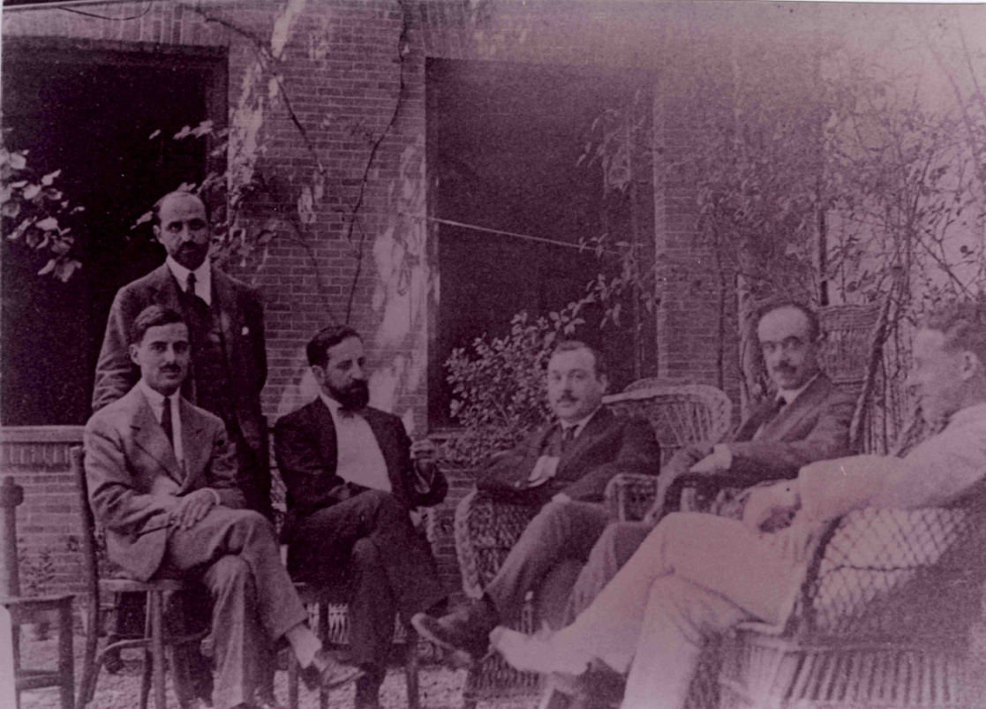
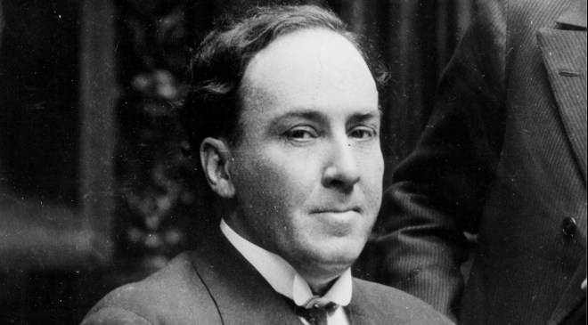
13

Slide 15
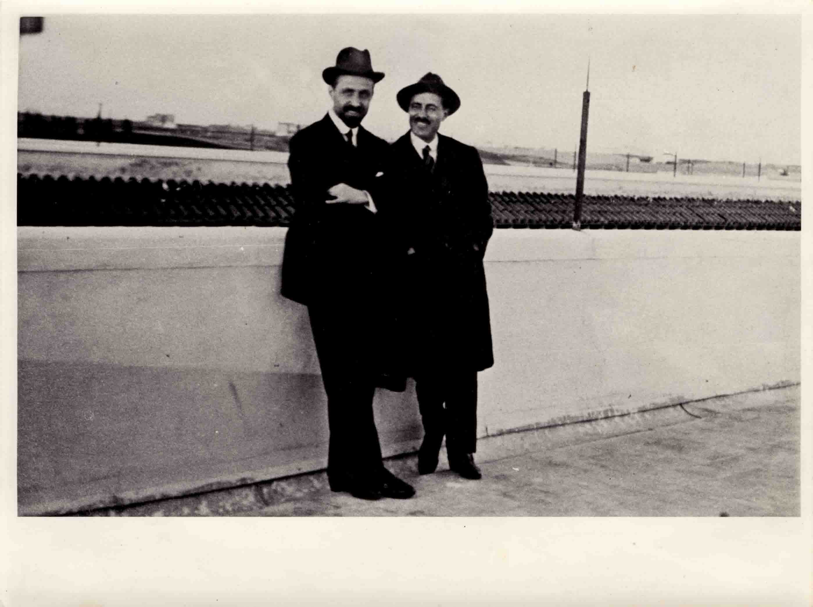
14
Juan Ramón y Alberto Jiménez Fraud, director de la Residencia.
14

Slide 16
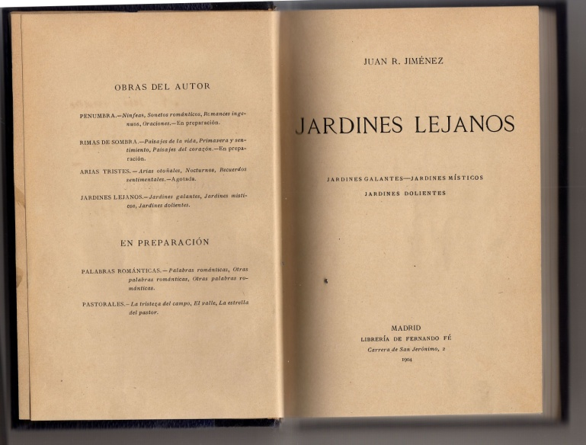
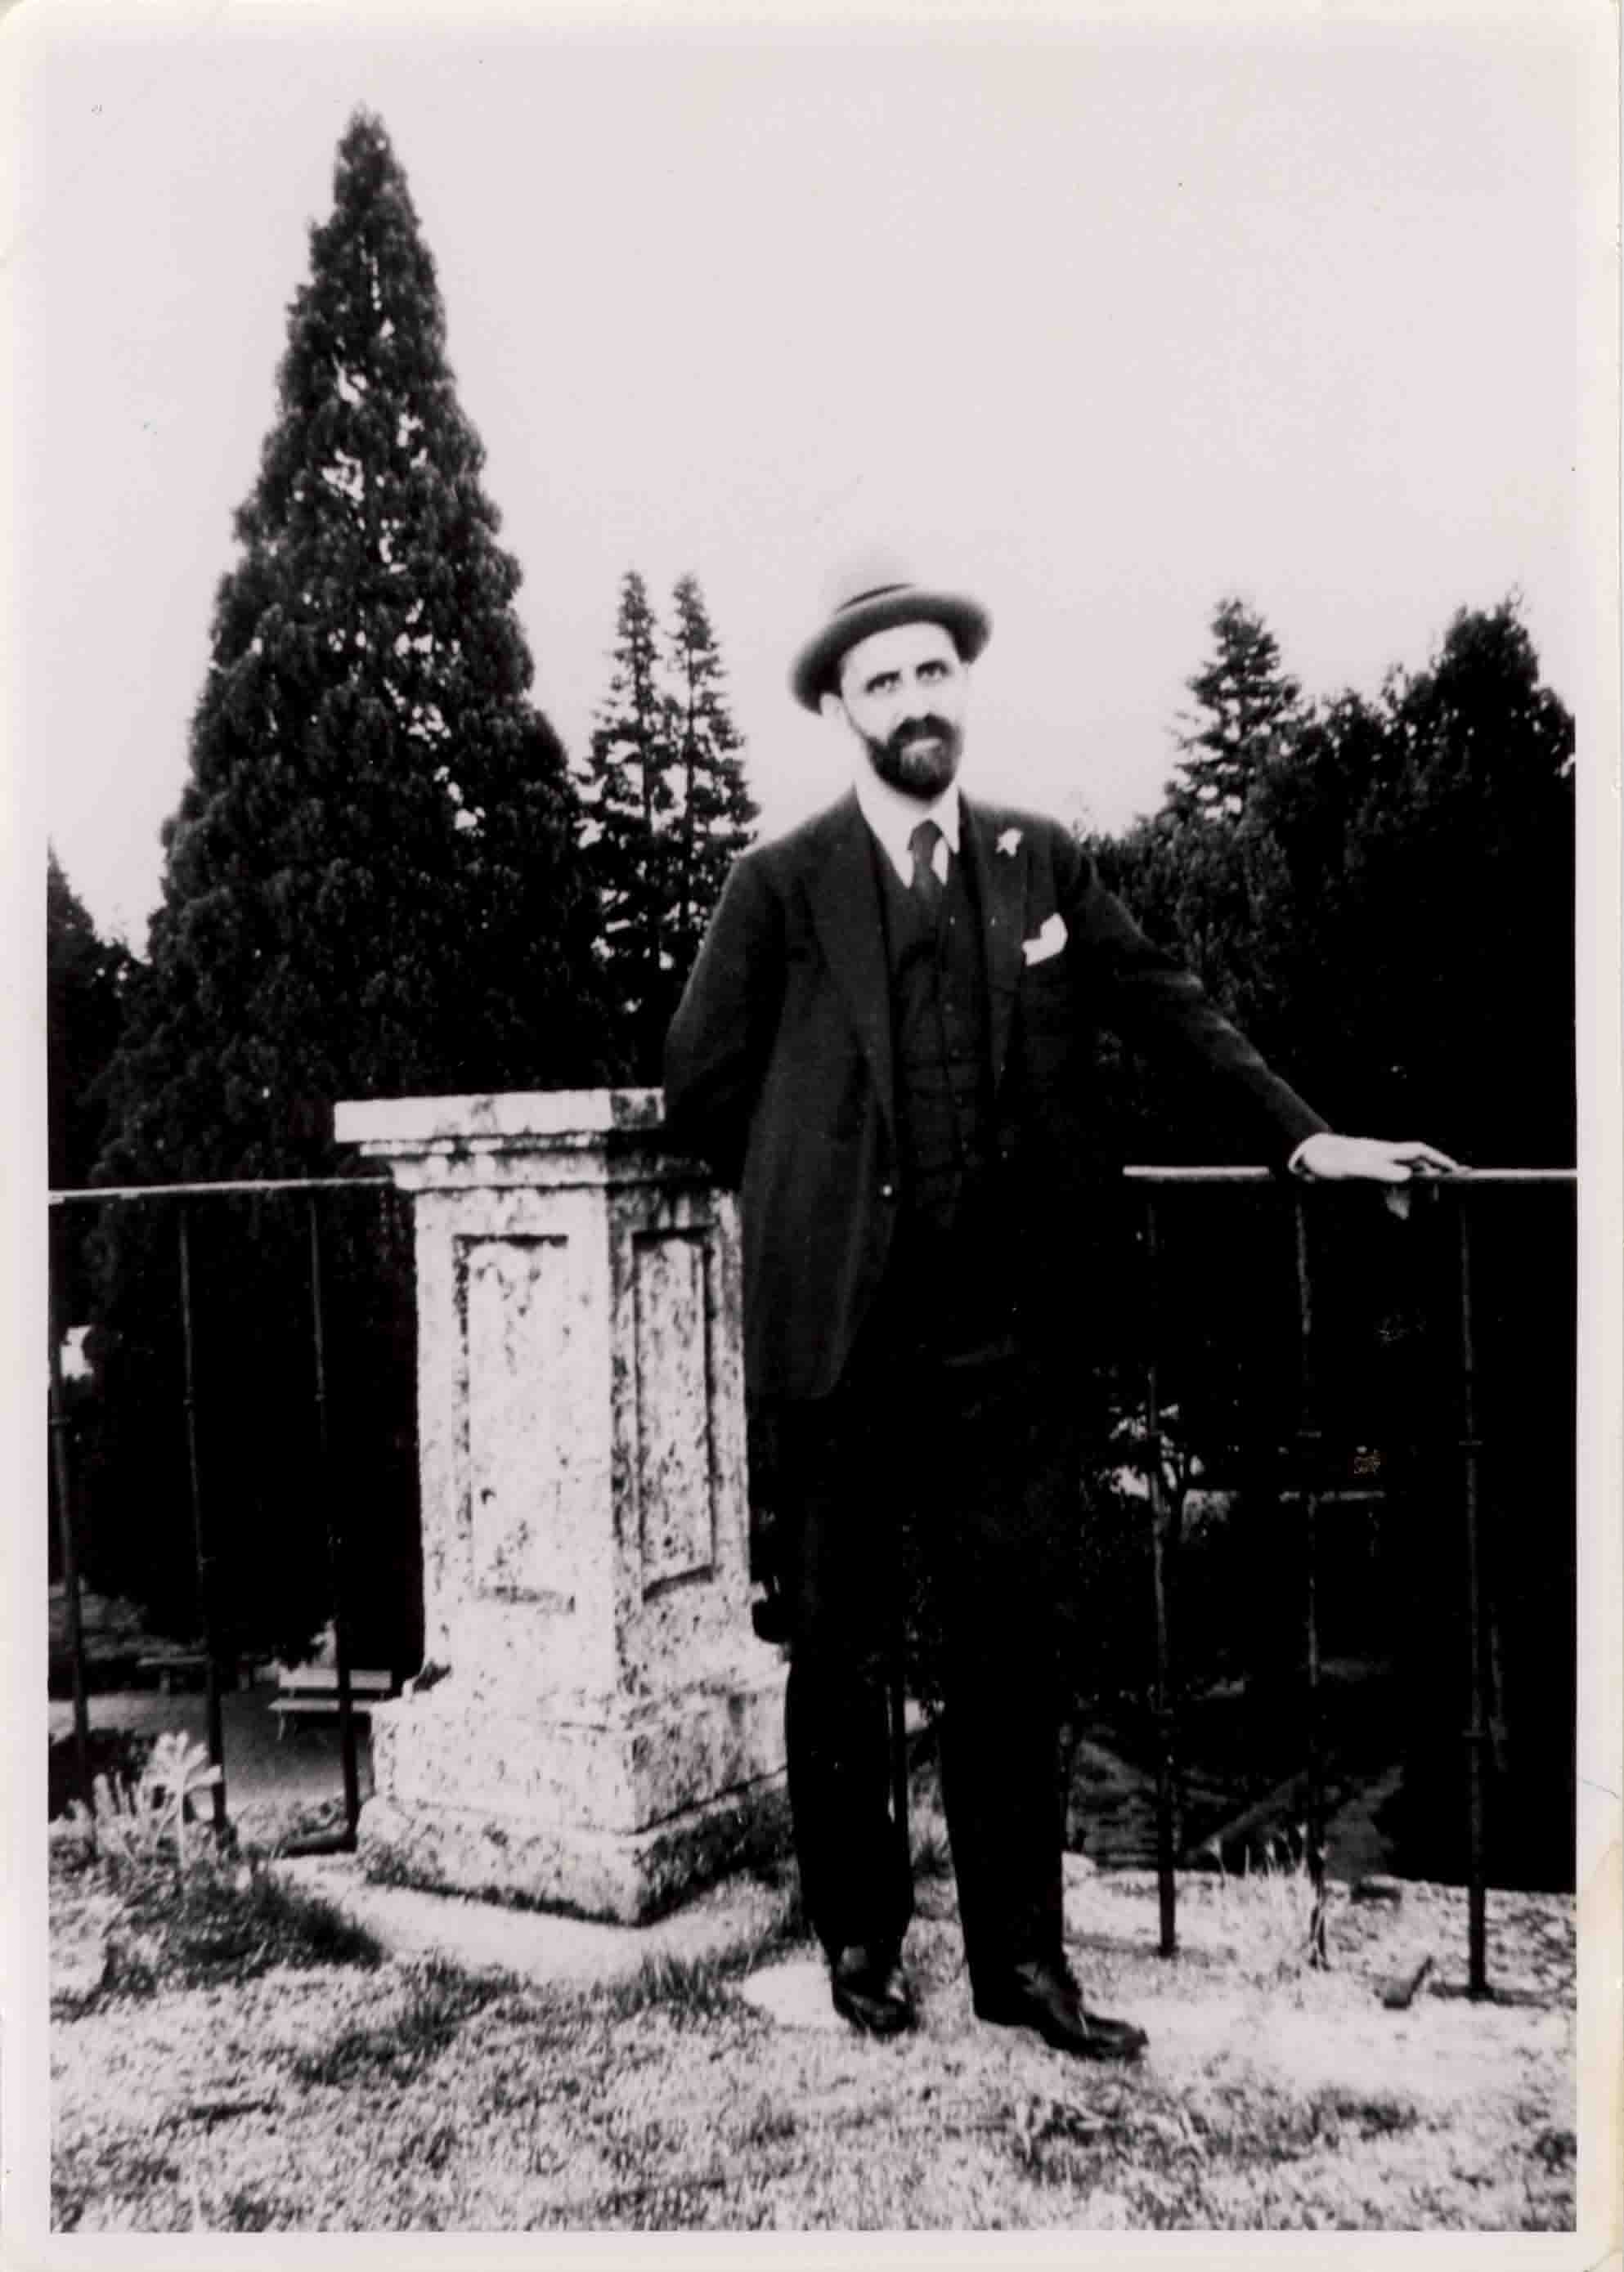
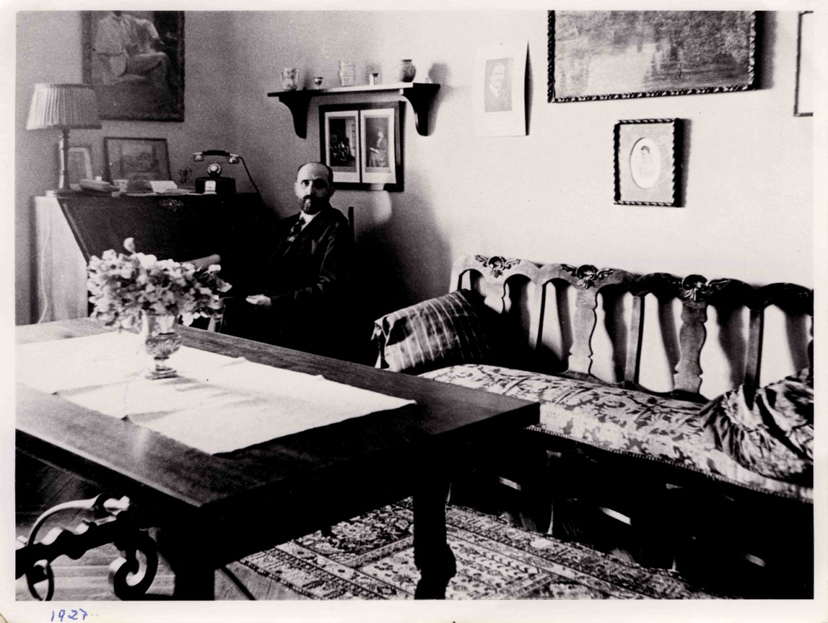
15

Slide 17
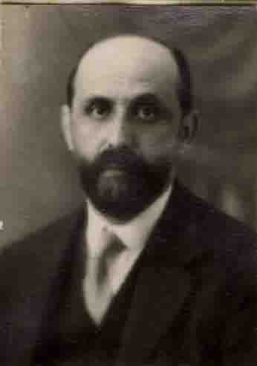
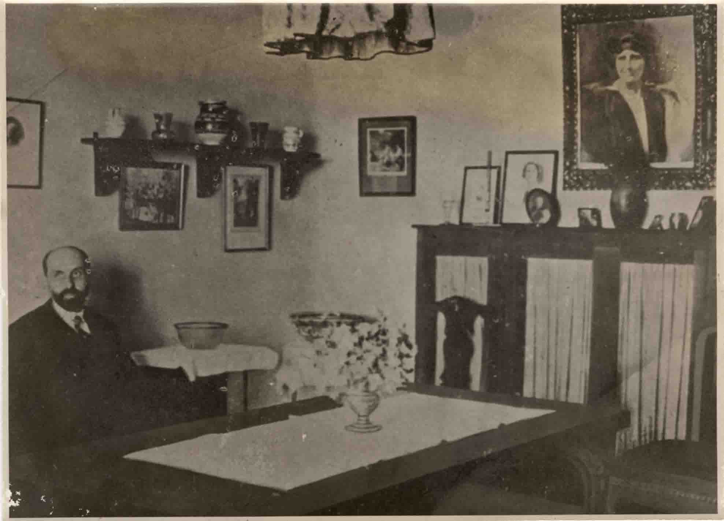
16

Slide 18
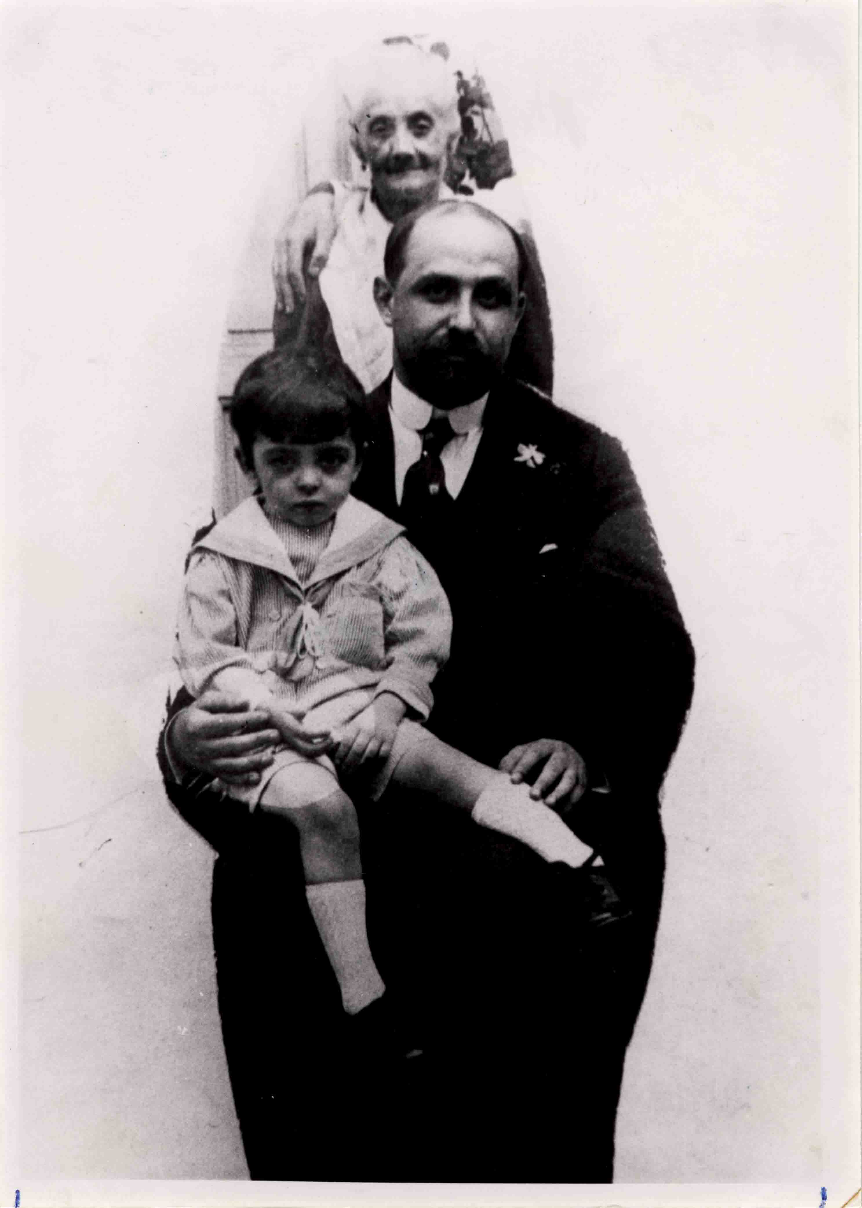
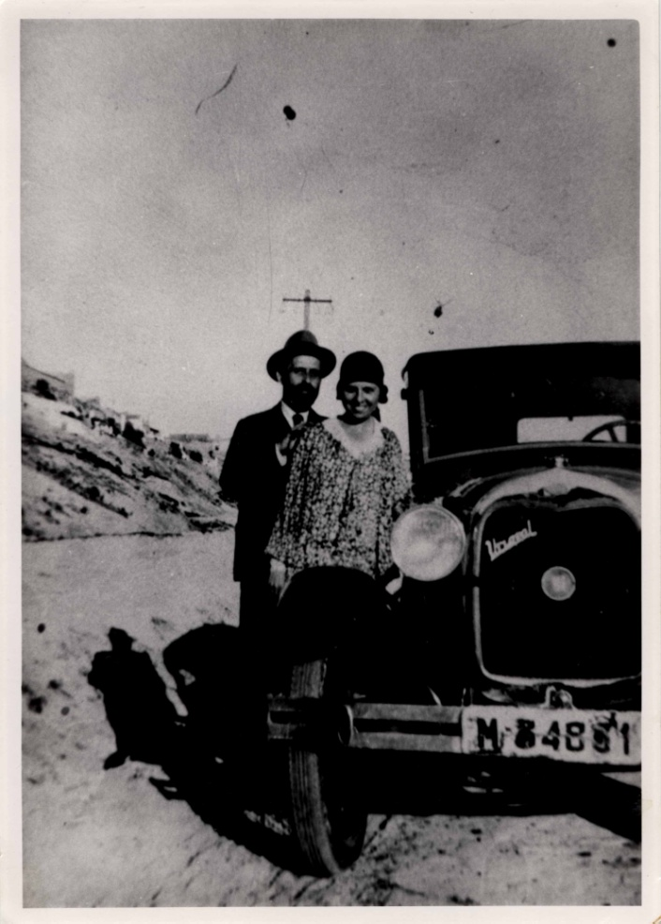
17

Slide 19
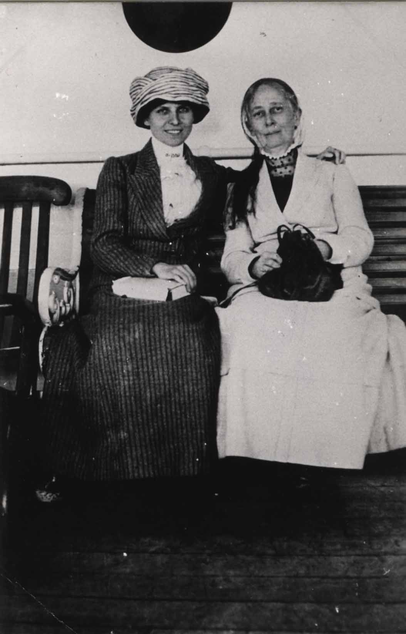
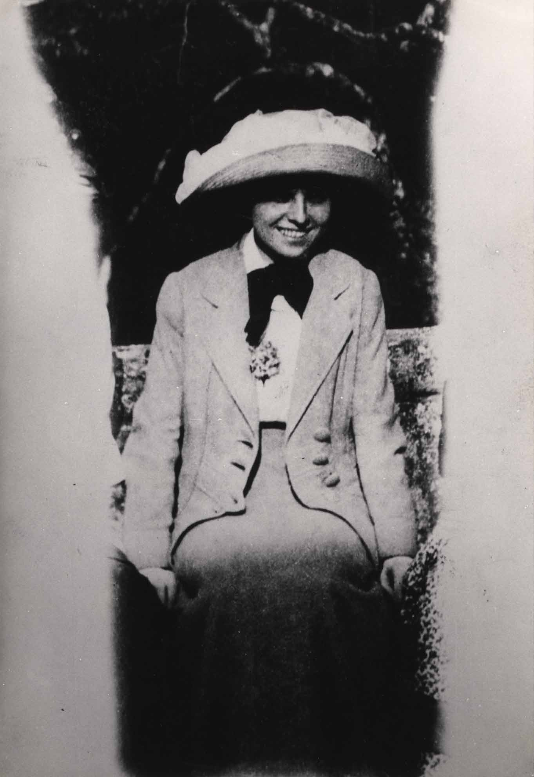
18

Slide 20
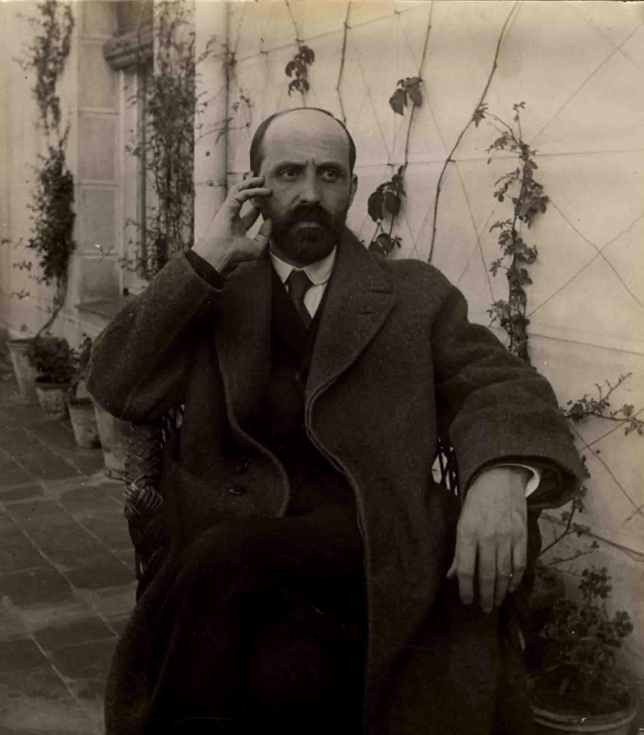
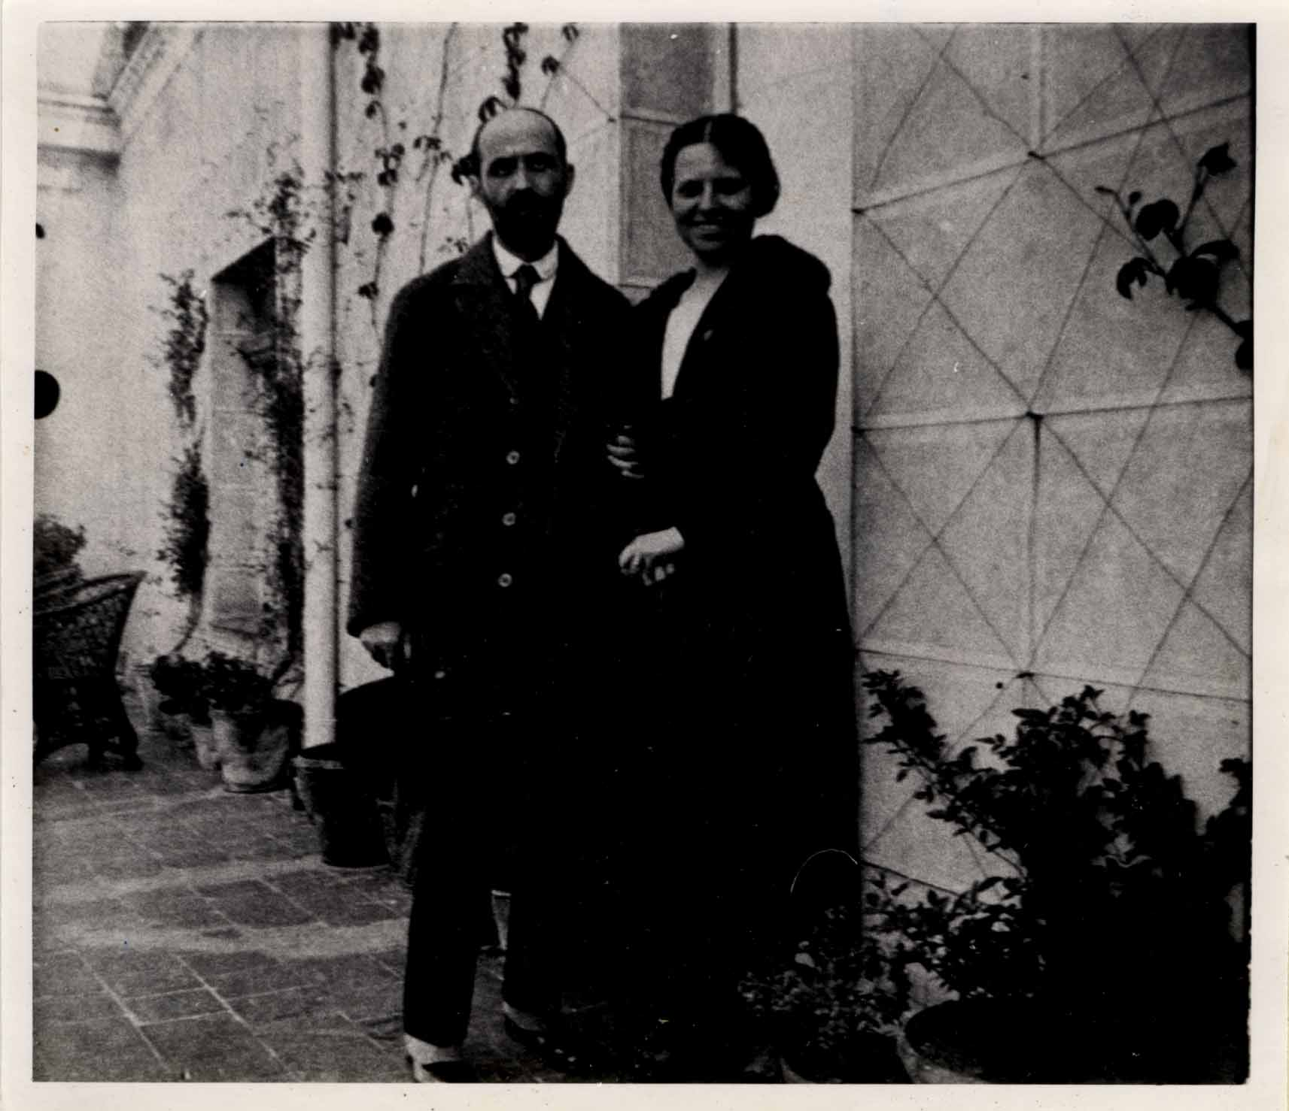
19

Slide 21
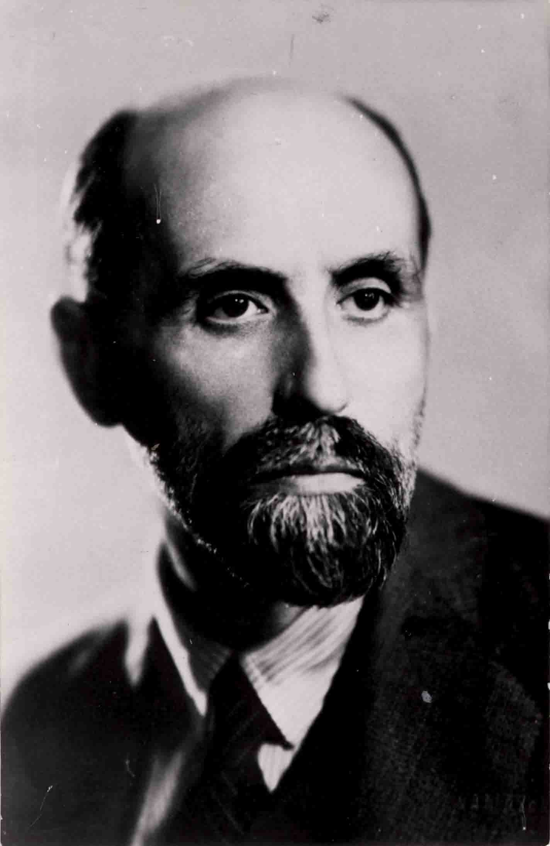
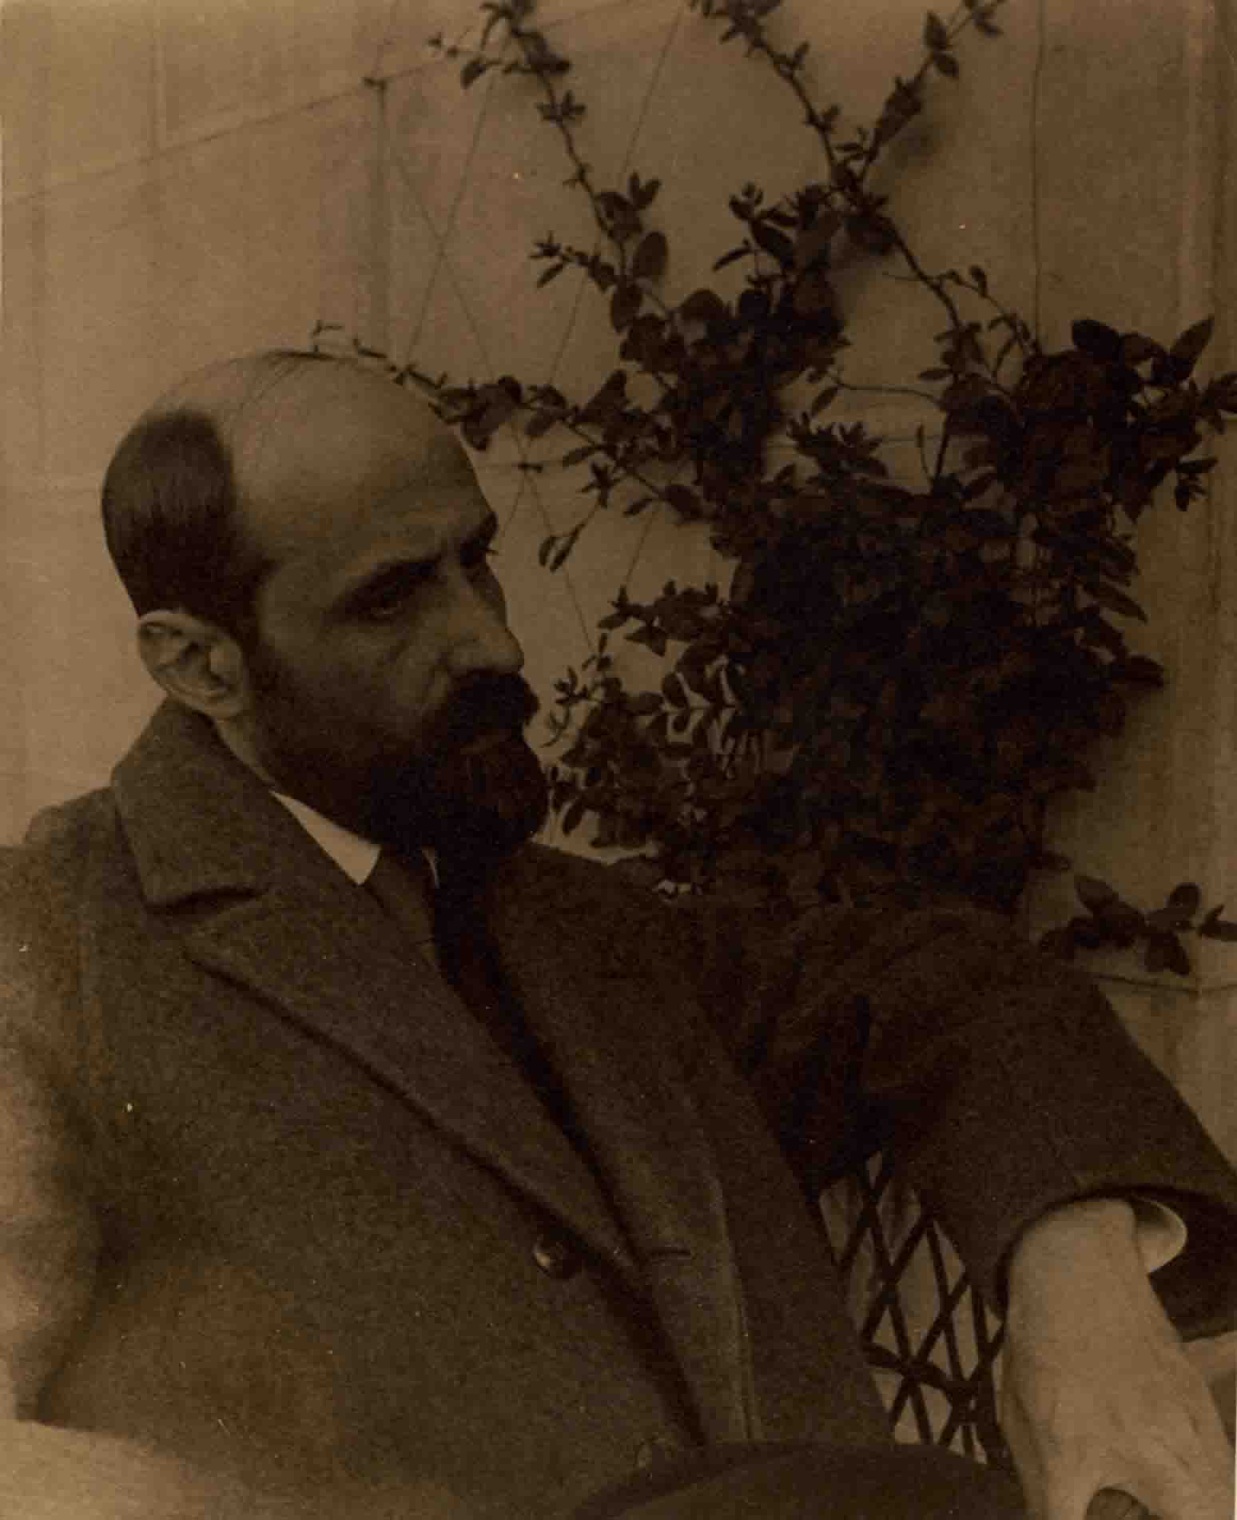
20

Slide 22
21

Slide 23
22

Slide 24
23

Slide 25
24

Slide 26
25
Inscripción de matrícula de J.R.J.
25

Slide 27
26
26

Slide 28
27
27

Slide 29
28

Slide 30
Marga Gil Roësset
Postal de Georgina Hübner a Juan Ramón.
29

Slide 31
30

Slide 32
31

Slide 33
32

Slide 34
La Púa
Entrando en la dehesa de los Caballos, Platero ha comenzado a cojear. Me he echado al suelo...
—Pero, hombre, ¿qué te pasa?
Platero ha dejado la mano derecha un poco levantada, mostrando la ranilla, sin fuerza y sin peso, sin tocar casi con el casco la arena ardiente del camino.
Con una solicitud mayor, sin duda, que la del viejo Darbón, su médico, le he doblado la mano y le he mirado la ranilla roja. Una púa larga y verde, de naranjo sano, está clavada en ella como un redondo puñalillo de esmeralda. Estremecido del dolor de Platero, he tirado de la púa; y me lo he llevado al pobre al arroyo de los lirios amarillos, para que el agua corriente le lama, con su larga lengua pura, la heridilla.
Después hemos seguido hacia la mar blanca, yo delante, él detrás, cojeando todavía y dándome suaves topadas en la espalda...
33

Slide 35
Sanatorio del Rosario
Residencia de JRJ en la Calle Villanueva, Madrid.
34

Slide 36
JRJ en el parque del Retiro de Madrid.
35

Slide 37
36

Slide 38
La finca de Nazaret, propiedad de la familia, pintada por Juan Ramón
37

Slide 39
38

Slide 40
39

Slide 41
40

Slide 42
Casa de JRJ en Coral Gables
41

Slide 43
42

Slide 44
43

Slide 45
44

Slide 46
Postal a su madre desde N.Y.
45

Slide 47
Claustro Universidad de Duke
46

Slide 48
47

Slide 49
Puerta del patio. Pintura de JRJ.
48

Slide 50
Bodegón con uvas. Pintura de Juan Ramón. 1897.
49

Slide 51
50

Slide 52
Manuscrito autógrafo
51

Slide 53
52

Slide 54
Bodegón con flores. Pintura de J.R.J.
1897.
Dibujo de Vázquez Díaz
53

Slide 55
Pasaporte de JRJ y Zenobia
Dibujo de J.R.J.
54

Slide 56
Doctorado Honoris Causa por la UNAM.
Cédula personal de identificación.
55

Slide 57
Manuscrito autógrafo.
56

Slide 58
57

Slide 59
Juan Ramón en el homenaje a Ortega en Pombo.
58

Slide 60
59

Slide 61
Casa de Fuentepiña. Pintura de J.R.J.
60

Slide 62
61

Slide 63
62

Slide 64
63

Slide 65
64

Slide 66
65

Slide 67
Autorretrato
66

Slide 68
Con la declamadora argentina Berta Singerman y un niño vendedor de flores, La Habana 1937
67

Slide 69
68

Slide 70
69

Slide 71
D.. JAIME BENÍTEZ RECOGE EL NOBEL
Tienda de Zenobia 1928
CONCESIÓN DEL NOBEL
Entierro en Moguer

